Slide 1

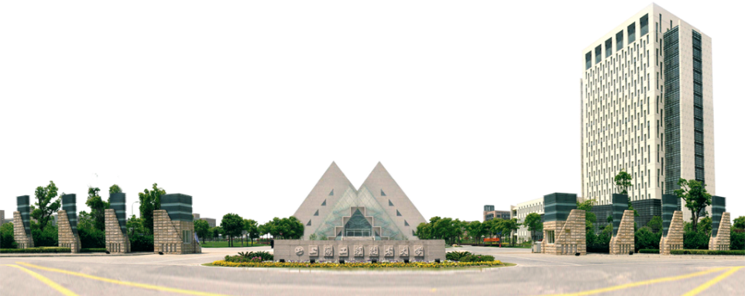
多孔材料声学测试中边界效应的仿真与实验研究
上海工程技术大学
机械与 汽车工程学院
Simulation and Experimental Investigation of Boundary Effects in Acoustic Testing of Porous Materials
姓名：朱可奕 黄玉

Slide 2

CONTENTS
目录
Part 1
背景介绍
Part 2
研究内容与创新点
Part 3
研究方法和COMSOL
Multiphysics® 软件的使用
Part 4
仿真与实验结果
Part 5
结论与后续工作

Slide 3
背景介绍
研究的来源、背景
01
研究的研究意义
1

Slide 4
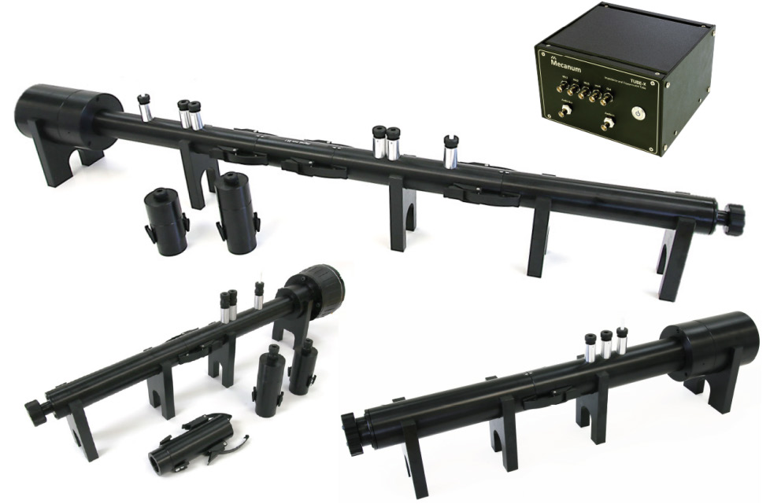
1
研究的来源、背景及意义
研究来源
工程实践
1.微结构声学材料(如声学超材料、多孔材料) 成为研究主流，对其性能需要精确表征
2.材料声学本征参数的测试不确定性
3.深入研究发现，边界条件的微小改变，会导致需要用不同的基础物理模型来解释。
多孔介质材料声传播梯度边界层理论
研究背景
阻抗管实物图
研究意义
1.建立并验证多孔介质声传播梯度边界层理论
2.构建了一套针对复杂边界条件的“实验-仿真-理论”验证体系
2

Slide 5
研究内容
研究内容
02
7

Slide 6
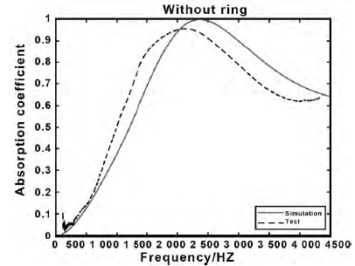
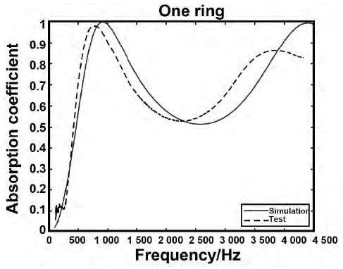
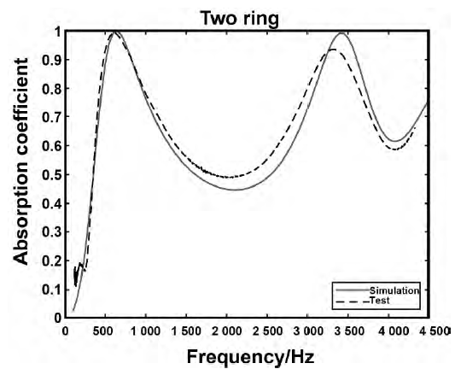
2
研究内容
1.1 边界条件对多孔材料声学参数测试的影响研究
多孔材料声学特征参数测试前需要采用机械切割方法和样品容器匹配，然而切割后的材料边缘不能完全和样品容器匹配，因此采用加环、涂抹凡士林等的方式进行处理。
通过控制测试材料的边界，测试材料的流阻率，结果显示，加两个环或者凡士林后仿真得到的值与测试值吻合效果较好，加一个环在低频区吻合效果较好，而直接将切割得到的材料进行测试效果最差。
无环情况下的仿真值与测试值对比
加一个环情况下的仿真值与测试值对比
加两个环情况下的仿真值与测试值对比
4

Slide 7

2
研究内容
1.2 “梯度边界层理论”的提出
仿真结果揭示，边界条件的改变影响了样品边缘区域的声学参数。
从机理出发，提出一种“梯度边界层理论”
声波入射
方向
传递矩阵法（TMM）
固体边界：一层环/两层环
4

Slide 8


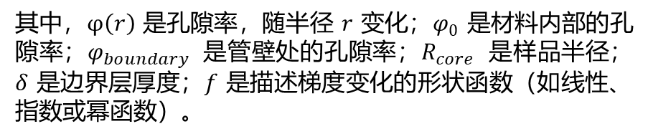
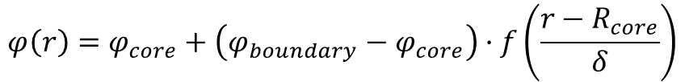

2
研究内容
2.1 多孔介质声传播的“梯度边界层理论”
我们假设，在样品与管壁之间的过渡区域，由于安装压力、摩擦及固-气耦合，材料的关键物理属性（如流阻率、孔隙率、弹性模量等）并非突变，而是呈现出一种连续的梯度变化。这个梯度层内的属性变化，共同决定了宏观的声学边界效应。
$$\begin{aligned}φ\left(r\right)=φ_{core}+\left(φ_{boundary}−φ_{core}\right)·f\left(\frac{r−R_{core}}{δ}\right)\end{aligned}$$
$$δ$$
O
$$R_{core}$$
$$R$$
其中，$φ\left(r\right)$ 是孔隙率，随半径 $r$ 变化；$φ_{0}$ 是材料内部的孔隙率；$φ_{boundary}$ 是管壁处的孔隙率；$R_{core}$ 是样品半径；$δ$ 是边界层厚度；$f$ 是描述梯度变化的形状函数（如线性、指数或幂函数）。
4

Slide 9
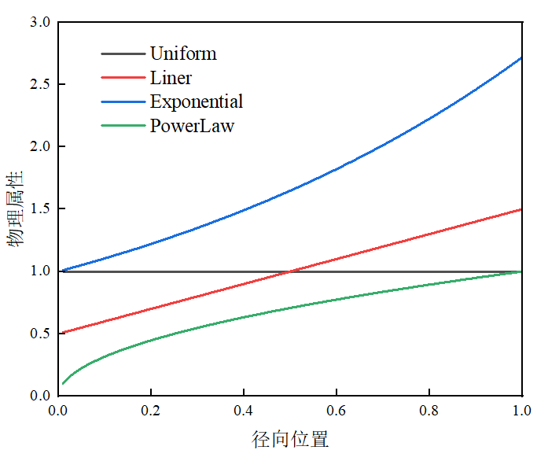
2
研究内容
2.2 多孔介质声传播的“梯度边界层理论”
探索描述该边界层属性变化的最佳数学函数形式；
建立一个适用于分析所有类型材料测试边界条件影响的理论模型
描述梯度边界层的函数示意图
4

Slide 10
研究方法和COMSOL
Multiphysics® 软件的使用
研究方法
03
COMSOL Multiphysics® 软件的使用
3

Slide 11
3
研究方法和COMSOL的使用
3.1 研究方法
为了精确地模拟声波在复杂几何（如包含侧壁气隙）和复杂介质（多孔弹性材料）中的传播，本研究选用有限元法 (Finite Element Method, FEM) 作为核心数值计算工具。相比于解析法或半解析法，FEM能够处理任意复杂的几何形状和材料属性分布，为我们验证不同的物理假设提供了强大的平台。
具体实现上，我们采用了商业多物理场仿真软件 COMSOL Multiphysics®，因为它内置了强大的声学模块和灵活的多物理场耦合功能。
8

Slide 12
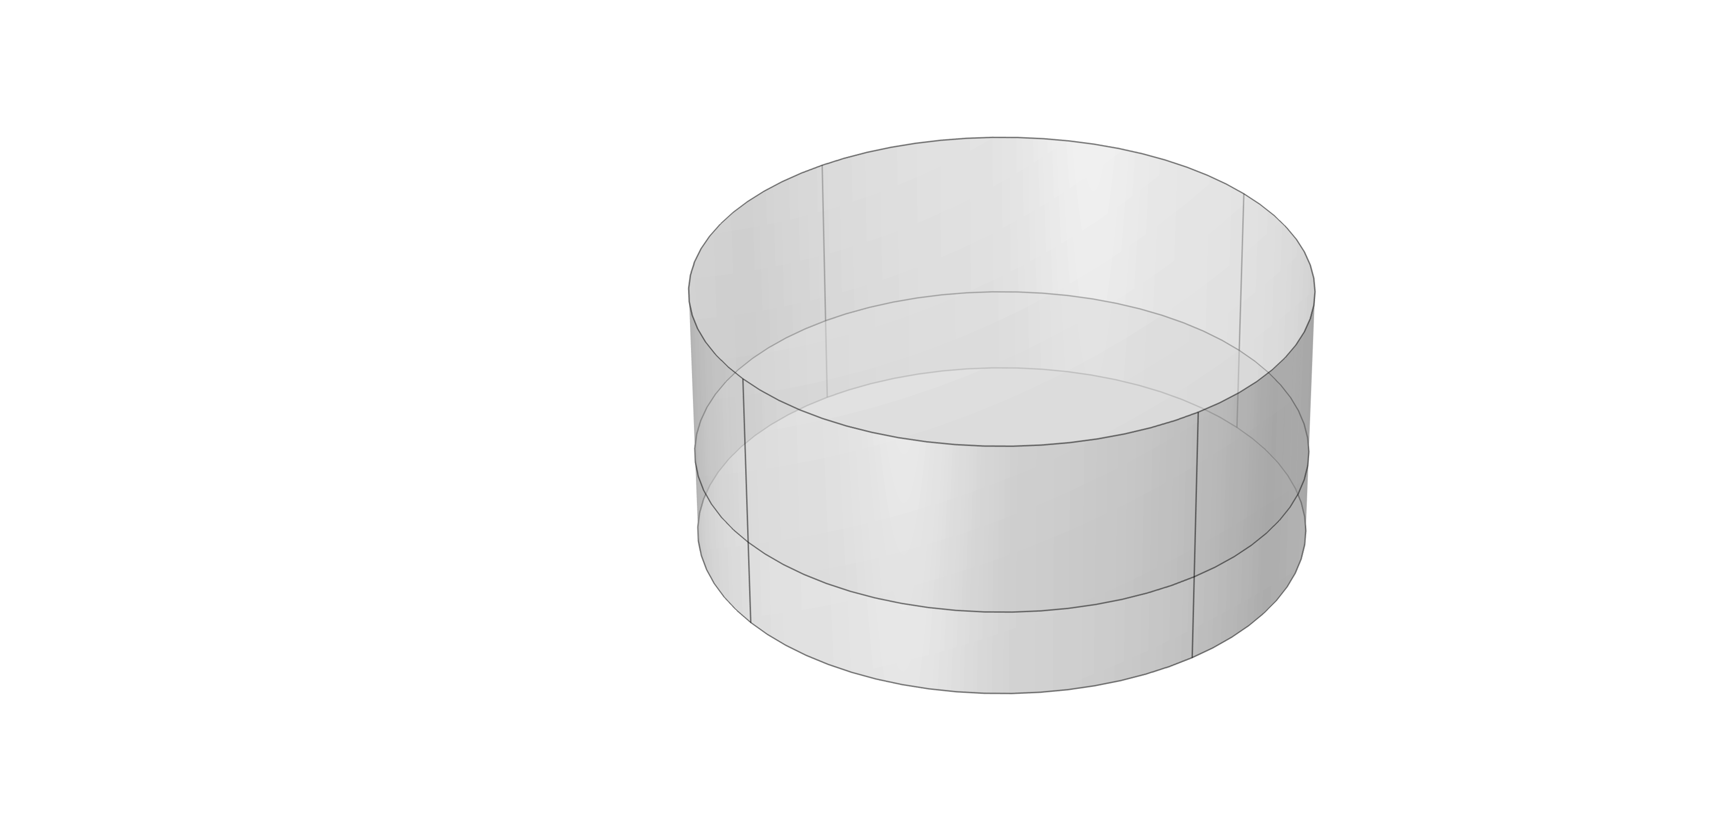
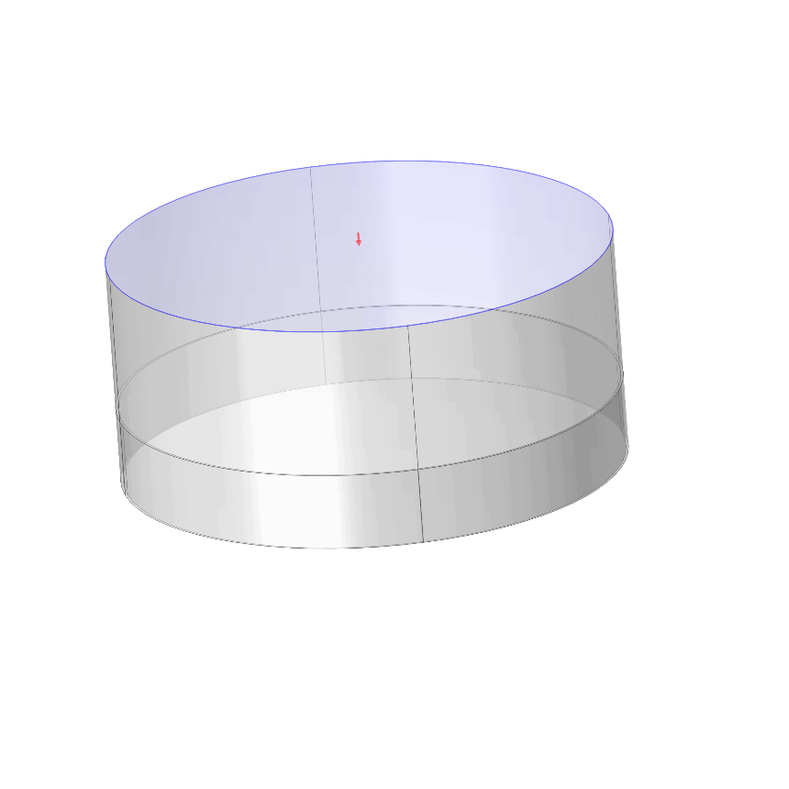
3
研究方法和COMSOL的使用
3.2 COMSOL仿真模型建立步骤
在COMSOL中，我们遵循标准化的建模流程，系统性地构建了用于本研究的声学仿真模型。整个过程包括几何构建、材料定义、物理场设置、网格划分和求解等步骤。
a) 几何构建
图1. 单域理想密封模型
图2. 双域声泄露模型
8
Notes:
首先，我们在COMSOL中建立了能够精确描述阻抗管测试环境的几何模型。根据研究阶段的不同，我们分别构建了：
1.单域理想密封模型: 由前端空气和多孔材料两个域组成，用于建立理论基准
2.双域声泄露模型: 通过差集和并集等布尔操作，在单域模型的基础上，额外创建出一个极薄的外圈空气环域，用以物理地模拟侧壁声泄露路径。

Slide 13
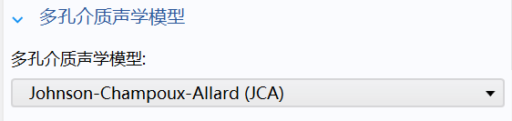
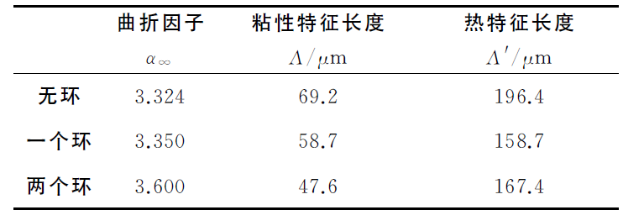
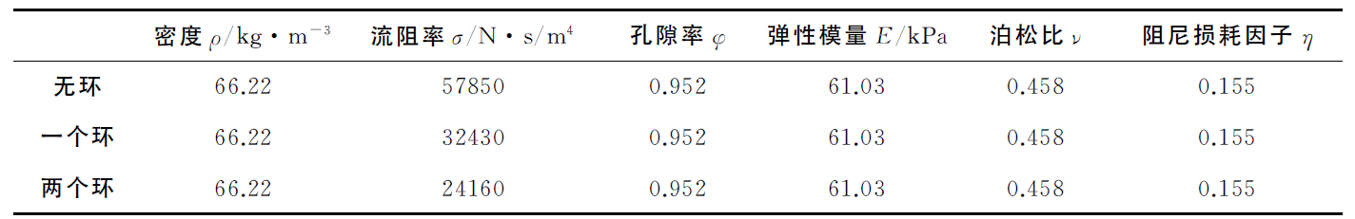
3
研究方法和COMSOL的使用
3.2 COMSOL仿真模型建立步骤
b) 材料定义与物理场设置
使用压力声学 (acpr)接口，并将其中的多孔材料域设置为多孔介质声学(基于JCA模型）。该模型假设材料骨架为刚性
表2. 不同边界条件下逆推得到的材料参数
表1. 测试得到的三聚氰胺六个参数
8
Notes:
本研究的核心，在于对不同物理机制的辨识。因此，我们对比了两种不同复杂度的物理模型：
纯声学模型:
使用压力声学 (acpr)接口，并将其中的多孔材料域设置为多孔介质声学(基于JCA模型）。该模型假设材料骨架为刚性。
多物理场耦合模型:
为了考虑材料骨架的柔性振动，我们建立了更高级的双物理场模型。在该模型中，压力声学 (acpr)接口用于描述所有空气域，而独立的多孔弹性波 (pwe)接口则专门用于描述多孔材料域。两者通过声-多孔边界耦合进行连接。
模型的激励源和边界条件，严格模拟了阻抗管的测试环境：在前端施加端口1作为平面波声源，管壁则设为硬声场边界 (壁) 1。

Slide 14
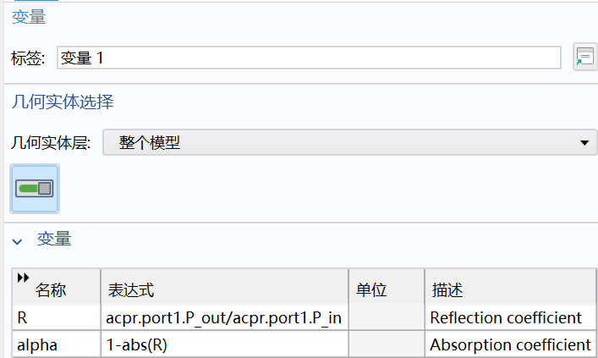

3
研究方法和COMSOL的使用
3.2 COMSOL仿真模型建立步骤
$$α=1−{\left|R\right|}^{2}$$
c) 变量定义与后处理
为了方便地计算和输出我们关心的物理量，我们在变量 1节点中定义了一系列后处理变量。
其中，核心的反射系数R，我们直接引用了COMSOL由端口参数计算出的内置变量 acpr.port1.P_out/acpr.port1.P_in)。
8

Slide 15
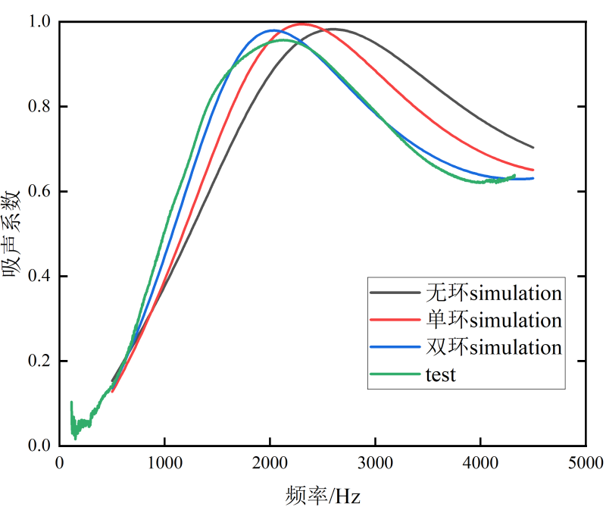
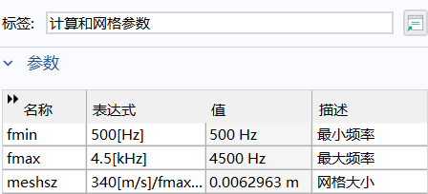
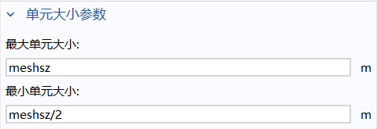
3
研究方法和COMSOL的使用
3.2 COMSOL仿真模型建立步骤
c) 变量定义与后处理
在一维绘图组中，我们通过绘制全局变量alpha随频率freq的变化，即可得到最终的吸声系数曲线。
d）网格划分与求解
根据最大和最小频率，我们规定了网格的最大和最小单元大小
图3. 仿真与实验数据吸声系数曲线对比
8
Notes:
最后是，研究的求解，采用了频域求解器。对于包含多个参数变化的工况，我们使用了参数化扫描或材料扫描功能，让软件自动完成对不同边界条件（如不同的气隙厚度或材料参数）的计算。
通过以上系统性的建模流程，我们成功地在COMSOL Multiphysics®中，构建了一系列从简单到复杂、能够反映不同物理机制的声学仿真模型。这些模型为我们后续验证理论假说、辨识主导物理机制、并最终解释实验现象，提供了强大、可靠的数值工具。
可以精确控制边界条件，研究边界效应机理
验证理论模型的准确性

Slide 16
结论
实验体系的搭建与基准数据的获取
04
数值模型的构建与理论交叉验证
仿真模型与实验的最终确证
11

Slide 17
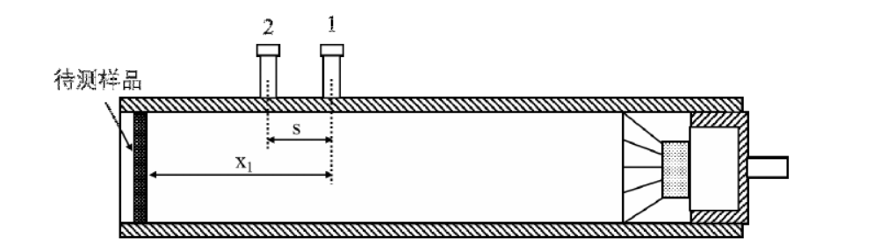
4
结论
4.1 实验体系的搭建与基准数据的获取
搭建了一套能够精确控制安装边界条件的阻抗管声学测试系统。通过对多种工况（无环/单环/双环）的系统性测试，获取了一系列高质量的、能够清晰反映边界效应影响的原始实验数据。
特别地，将密封性最佳的“双环有背腔”工况，确立为能够代表材料本征属性的高精度“基准”实验数据。
阻抗管测试示意图
16

Slide 18
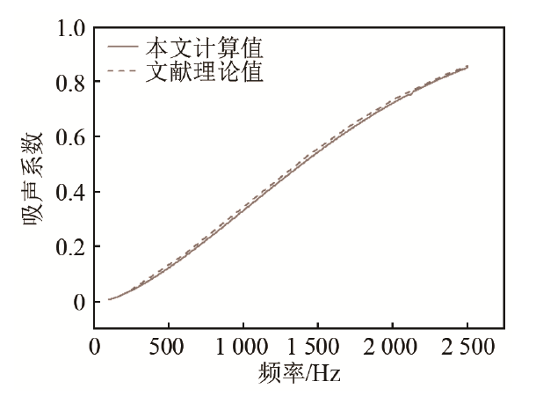
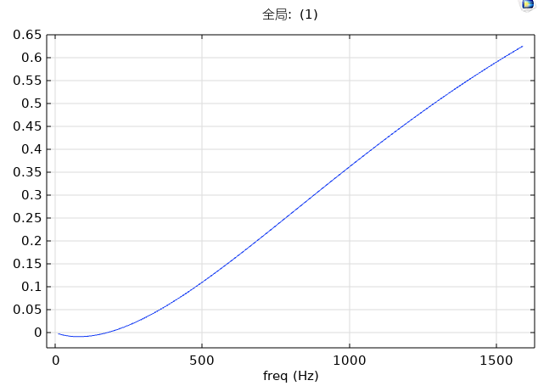
4
结论
4.2 数值模型的构建与理论交叉验证
在COMSOL 中，构建了一个能够耦合声波传播与多孔骨架振动的“多孔弹性波”有限元模型。
将其计算结果与公开发表的文献及理论模型进行了系统性的交叉验证。结果表明，所构建的模型在数值上是收敛的。
文献-吸声系数
模型-吸声系数
[1]张苗,漆琼芳,罗建军.吸声系数的传递函数法仿真计算[J].声学技术,2021,40(04):527-531.
16

Slide 19
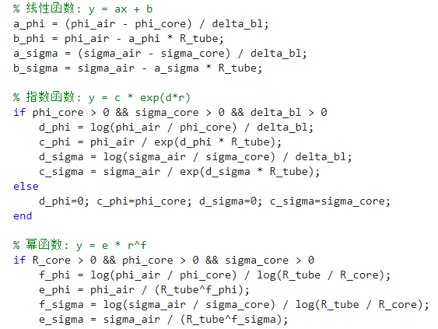
4
结论
4.3 仿真模型与实验的最终确证
将经过理论验证的仿真模型，与实验中获取的“基准”实验数据进行最终的确证。
通过逆向拟合，标定出了材料本征物理参数，更重要的是，实现了仿真曲线与实验数据曲线的吻合。
仿真与实验数据吸声系数曲线对比
15

Slide 20
THANKS
2025-11-06

